Slide 1
19(1)3分
方法：调查研究法。（替代：问卷/访谈/实地调研）1分
理由:获取一手资料。（替代知识：实践是认识的基础/获取感性材料等）1分
弥补文献研究局限，增强研究针对性。（替代知识：多种研究方法综合运用/分析与综合统一）1分

Slide 2
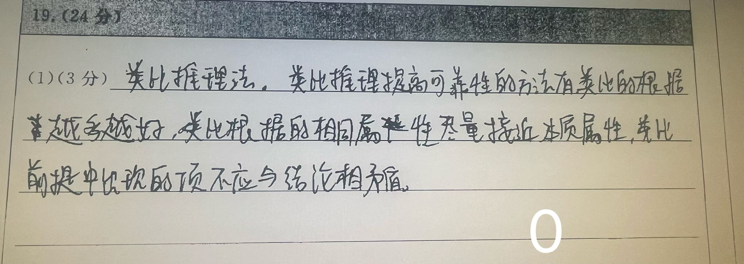
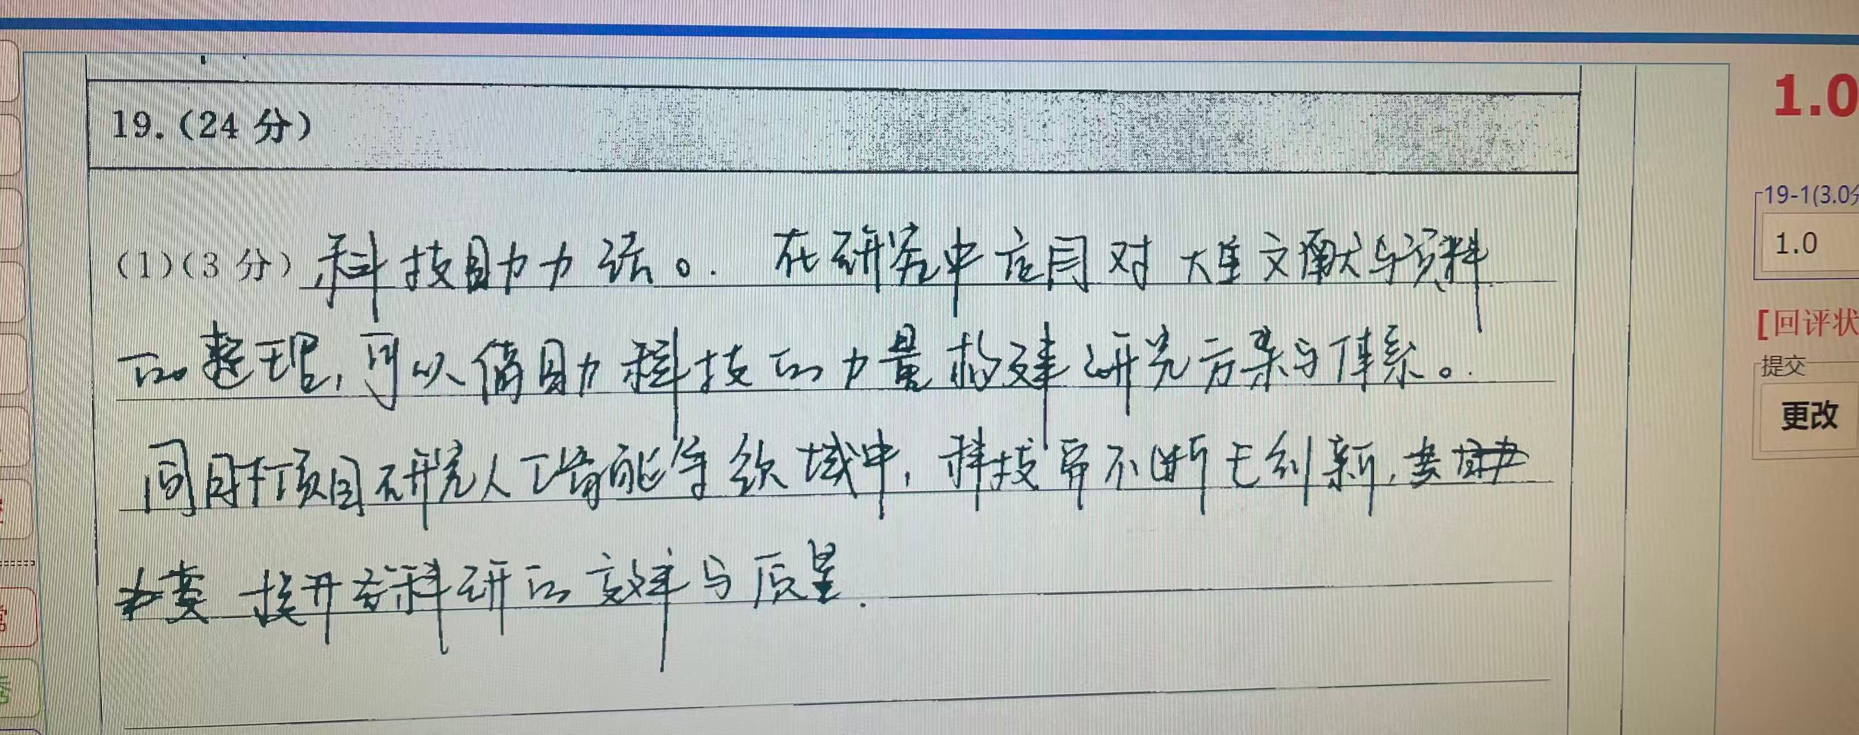

Slide 3
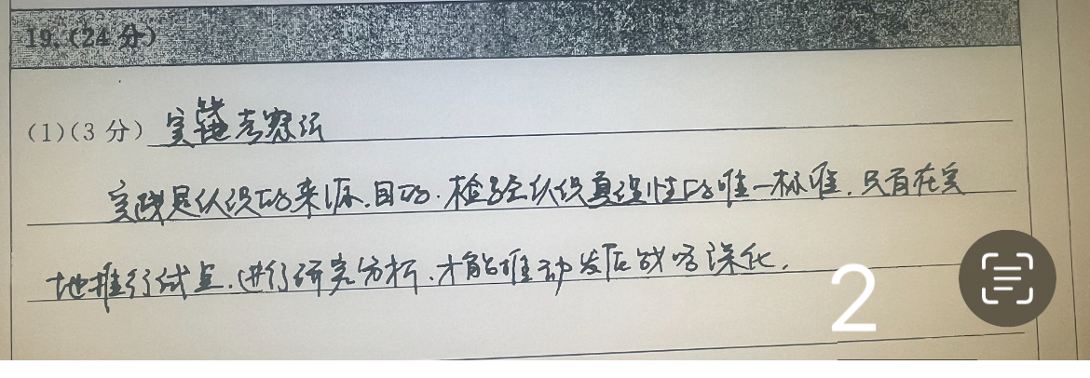

Slide 4
